Slide 1

Arquitectura aplicación de credencialización
Aplicación ejecutable – cliente (.NET Framework 4.5 – Windows Forms)
Credencialización
(Mx.Amib.Sistemas.Credencializacion)
Views
(Forms)
(UserControls)
Usuario
Hace “binding” de datos con…
Notifica mediante eventos
ViewModels
Cliente de Servicios
(Mx.Amib.Sistemas.External)
Llama a los métodos de …
Notifica mediante eventos
Services
Impresora Zebra
Services
Sistema de archivos
Capa de servicios
Expediente

Slide 2
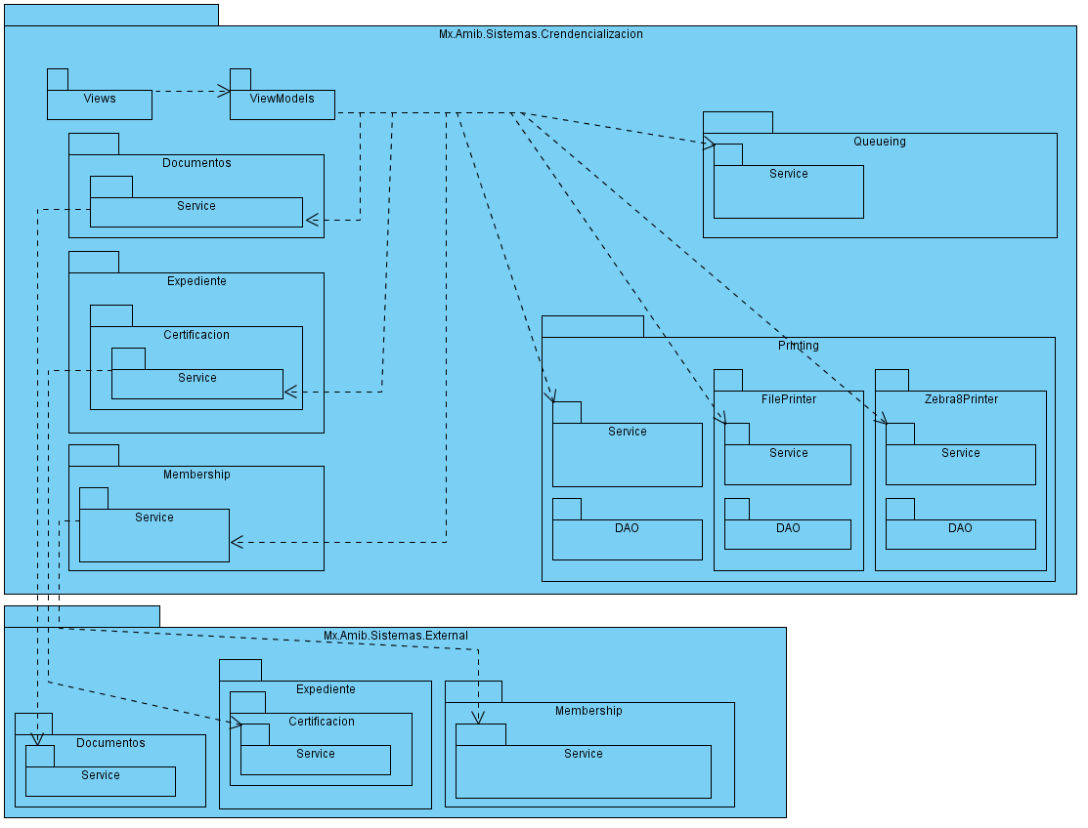
Diagrama de Paquetes

